Slide 1

PPT模板下载：www.1ppt.com/moban/ 行业PPT模板：www.1ppt.com/hangye/
节日PPT模板：www.1ppt.com/jieri/ PPT素材下载：www.1ppt.com/sucai/
PPT背景图片：www.1ppt.com/beijing/ PPT图表下载：www.1ppt.com/tubiao/
优秀PPT下载：www.1ppt.com/xiazai/ PPT教程： www.1ppt.com/powerpoint/
Word教程： www.1ppt.com/word/ Excel教程：www.1ppt.com/excel/
资料下载：www.1ppt.com/ziliao/ PPT课件下载：www.1ppt.com/kejian/
范文下载：www.1ppt.com/fanwen/ 试卷下载：www.1ppt.com/shiti/
教案下载：www.1ppt.com/jiaoan/
工程认证指标点计算系统
答辩
BY 造化钟神秀组

Slide 2
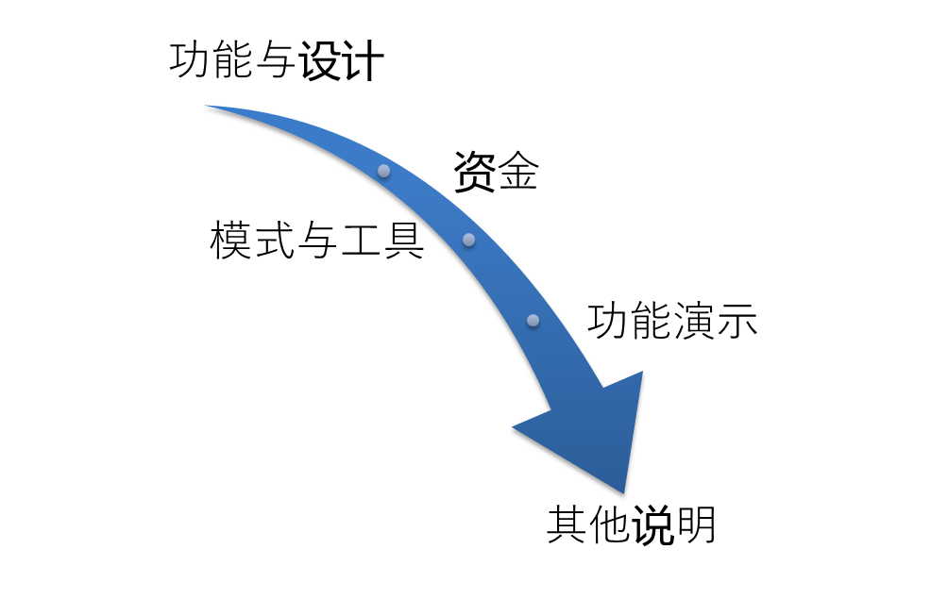
OUTLINE

Slide 3
团队
优秀的项目总是由一个更优秀的团队完成的~
谢斌辉（需求分析师、系统设计师）——分析细致，设计完美
吴桐（UI设计师、开发工程师）——审美独特，开发优秀
王林楠（数据库设计师、开发工程师）——追求创新，代码求精
葛晶（测试员、配置管理员）——测试入微，文档高手

Slide 4
功能概述
根据教师提交的文件进行原始成绩成绩录入，得到每门课程的评价值。然后每门课程选择两年评价值的最小值，求和得到每个指标点的总评价值。对于每年的课程系数表可以进行动态管理。

Slide 5
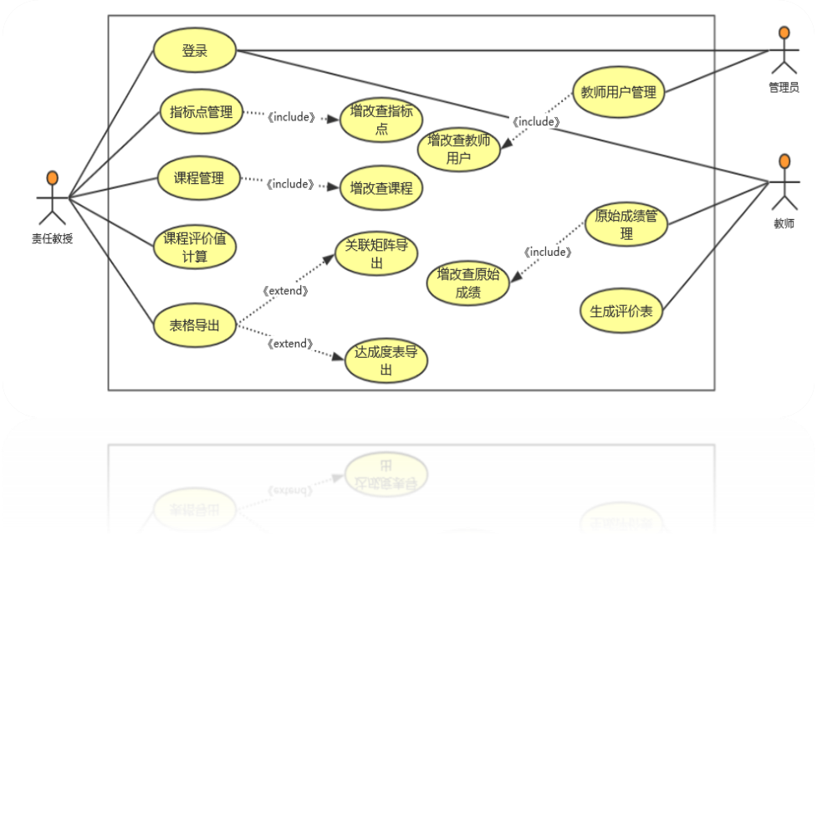
功能设计

Slide 6
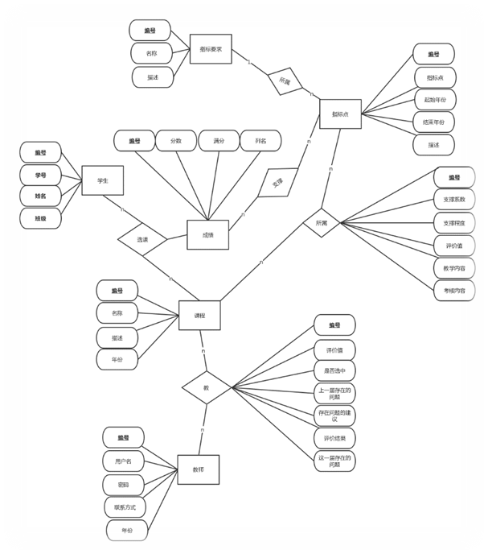
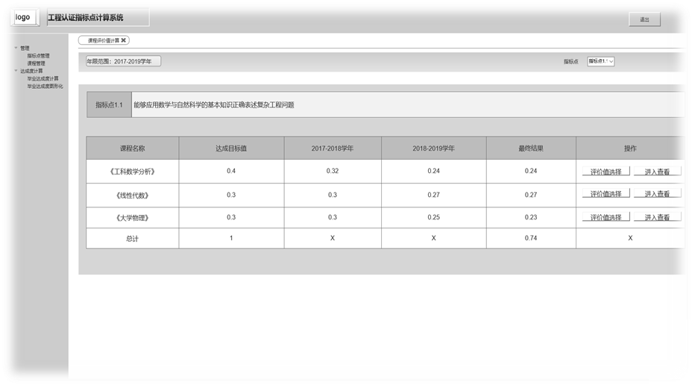
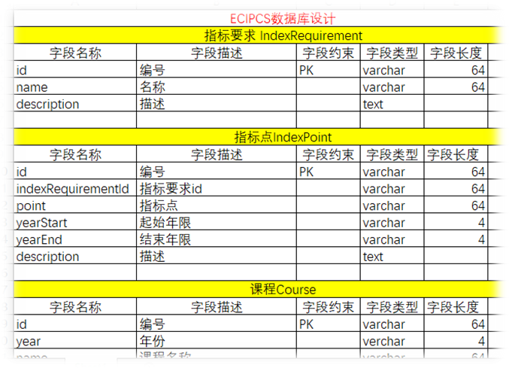
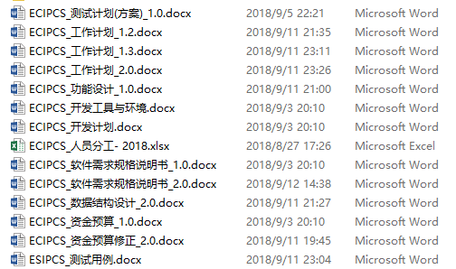
功能设计
ER图
原型与界面
为了更好实现设计的功能？？？我们做了些什么？
数据库设计
文档与变更

Slide 7
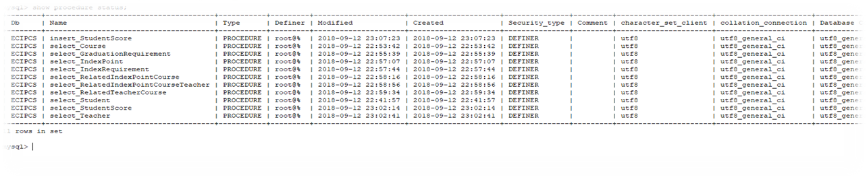
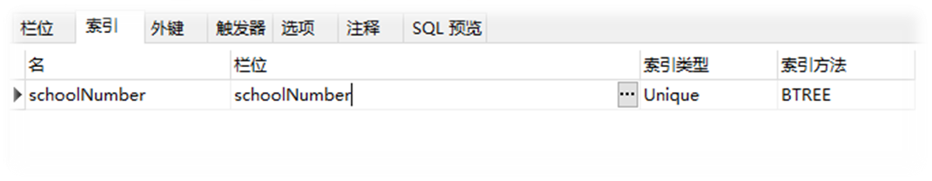
数据结构
存储过程？
减少代码量；加快查询速度
索引？
唯一标识；加快查询速度

Slide 8
要求完成度
要求 | 完成度
6.1 能够了解应用领域背景知识，完成复杂软件系统的需求分析，说明其合理性 | 90%
6.2 能够完成软件工程项目实践过程并进行评价 | 90%
6.3 能够撰写各类软件工程文档并进行评价 | 90%
11.1能够理解和掌握复杂软件工程项目管理原理和经济决策方法 | 80%
11.2能够在多学科环境中根据复杂软件工程项目特征选择恰当的项目管理方法和经济决策方法 | 80%

Slide 9
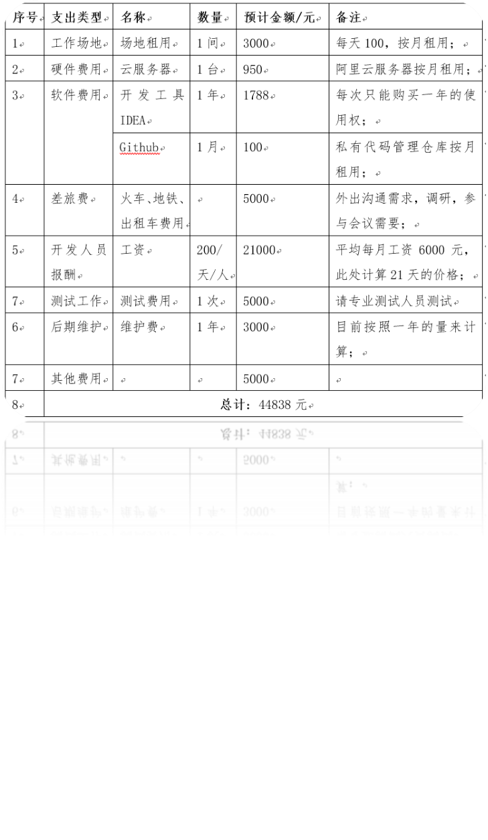
资金——预算
两个字概括：XX

Slide 10
资金——决算

Slide 11

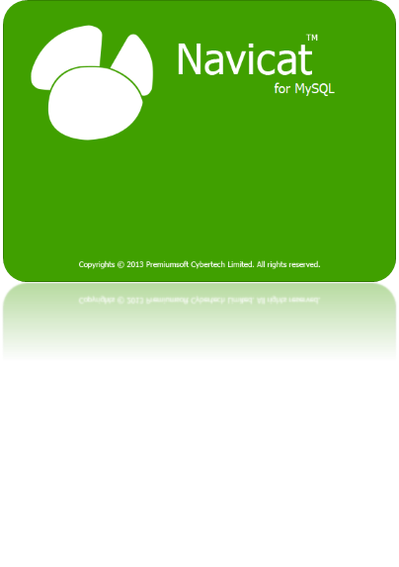
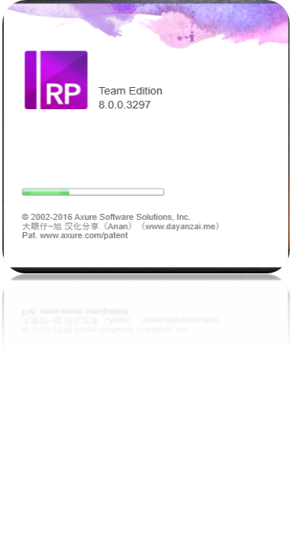

开发环境与工具
名称 | 环境
开发语言 | java
使用架构 | B/S
数据库 | Mysql+Navicat
开发工具 | Intellij idea2017
前端框架 | iview
后端框架 | Spring+Mybatis+MVC
原型设计 | Axure RP8
项目管理工具 | PM.DO+Git

Slide 12
开发模型
瀑布模型——文档驱动
敏捷开发——人为核心，迭代渐进

Slide 13
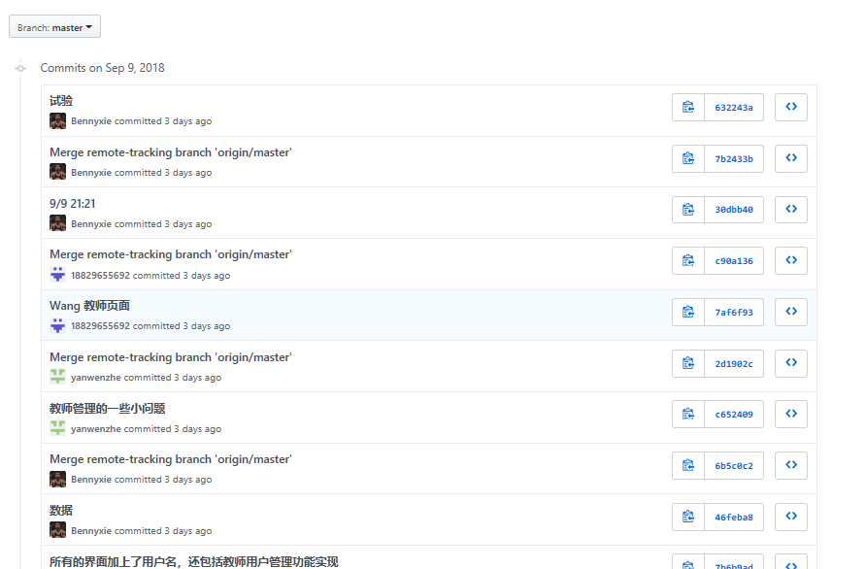
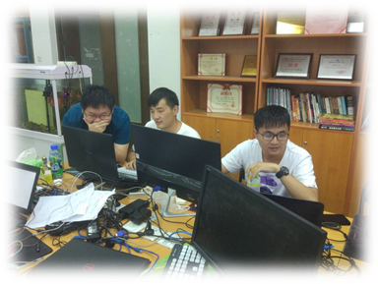
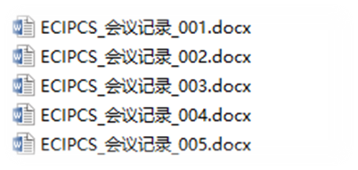
敏捷开发模型
迭代在哪里？
怎么就以人为核心了？
功能设计变更
界面与文档
后台代码与数据库
小角落更方便沟通…

Slide 14
功能演示

Slide 15
其他说明
我们的产品 ？

Slide 16
我们的产品
？
有没有创新？
售后是啥？
动态图
批量导入
导出excel
一年维护
添加新功能——“一键添加”
免费安装，免费教学
安不安全？
崩了咋办？
Id随机，密码加密
不登陆不能进入
不存在的

Slide 17
选择我们，相信我们！
THANK YOU

